Slide 1
Решение задачи Коши для жёстких систем обыкновенных дифференциальных уравнений
Выполнили: Команда№3 группы 381903_3 Состав команды: Ермолаев Д., Зорин О., Денисов Д., Ерёмин А. Ответственный за задачу: Ермолаев Д.

Slide 2
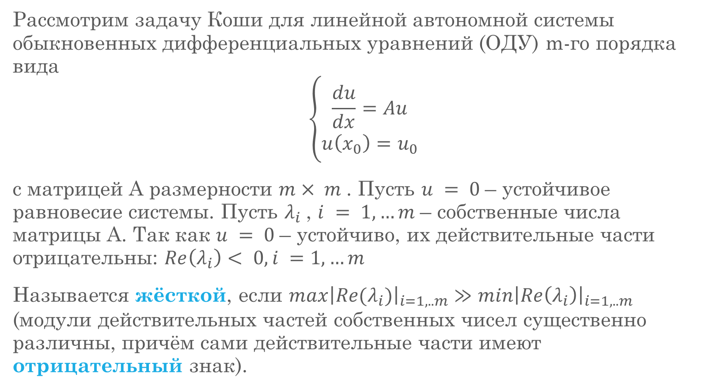
Определение жёсткой системы
Рассмотрим задачу Коши для линейной автономной системы обыкновенных дифференциальных уравнений (ОДУ) m-го порядка вида $$\left\{\begin{aligned}\frac{du}{dx}=Au \\ u\left(x_{0}\right)=u_{0}\end{aligned}\right.$$
с матрицей A размерности $m× m$. Пусть $u = 0$– устойчивое равновесие системы. Пусть $λ_{i}$, $i = 1,…m$– собственные числа матрицы A. Так как $u = 0$– устойчиво, их действительные части отрицательны: $Re\left(λ_{i}\right)< 0,i =1,…m$
Называется жёсткой, если ${max\left|Re(λ_{i})\right|}_{i=1,..m}≫{min\left|Re\left(λ_{i}\right)\right|}_{i=1,..m}$ (модули действительных частей собственных чисел существенно различны, причём сами действительные части имеют отрицательный знак).

Slide 3
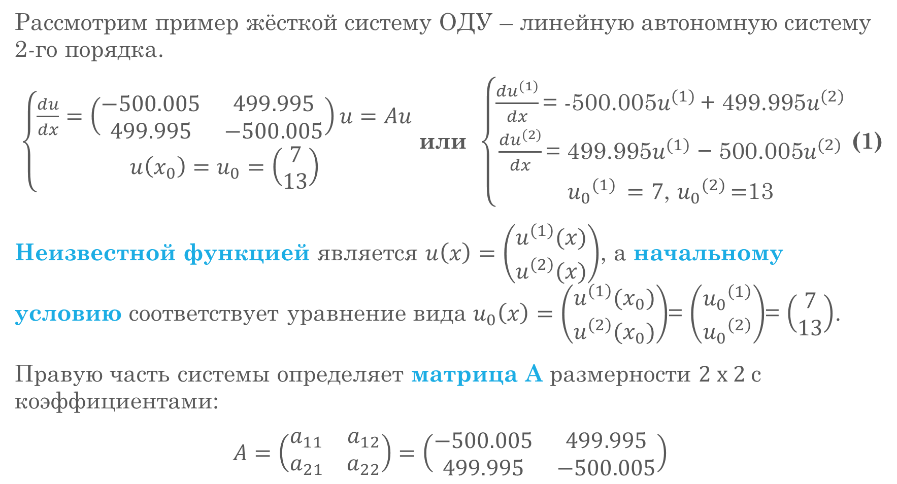
Пример жёсткой систему ОДУ
Рассмотрим пример жёсткой систему ОДУ – линейную автономную систему 2-го порядка.
$\left\{\begin{aligned}\frac{du}{dx}=\left(\begin{matrix}−500.005 & 499.995 \\ 499.995 & −500.005\end{matrix}\right)u=Au \\ u\left(x_{0}\right)=u_{0}=\left(\begin{matrix}7 \\ 13\end{matrix}\right)\end{aligned}\right.$ или $\left\{\begin{aligned}\frac{{du}^{(1)}}{dx}\text{= −500.005}u^{(1)} \text{+ 499.995}u^{(2)} \\ \frac{{du}^{(2)}}{dx}\text{= 499.995}u^{(1)}\text{ − 500.005}u^{(2)} \\ {u_{0}}^{(1) }=7\text{,} {u_{0}}^{(2) }\text{=}\text{13}\end{aligned}\right.$ (1)
Неизвестной функцией является $u\left(x\right)=\left(\begin{matrix}u^{\left(1\right)}(x) \\ u^{\left(2\right)}(x)\end{matrix}\right)$, а начальному условию соответствует уравнение вида $u_{0}\left(x\right)=\left(\begin{matrix}u^{\left(1\right)}(x_{0}) \\ u^{\left(2\right)}(x_{0})\end{matrix}\right)$= $\left(\begin{matrix}{u_{0}}^{\left(1\right)} \\ {u_{0}}^{\left(2\right)}\end{matrix}\right)$= $\left(\begin{matrix}7 \\ 13\end{matrix}\right)$.
Правую часть системы определяет матрица A размерности $2 х 2$с коэффициентами:
$A=\left(\begin{matrix}a_{11} & a_{12} \\ a_{21} & a_{22}\end{matrix}\right)=$ $\left(\begin{matrix}−500.005 & 499.995 \\ 499.995 & −500.005\end{matrix}\right)$

Slide 4
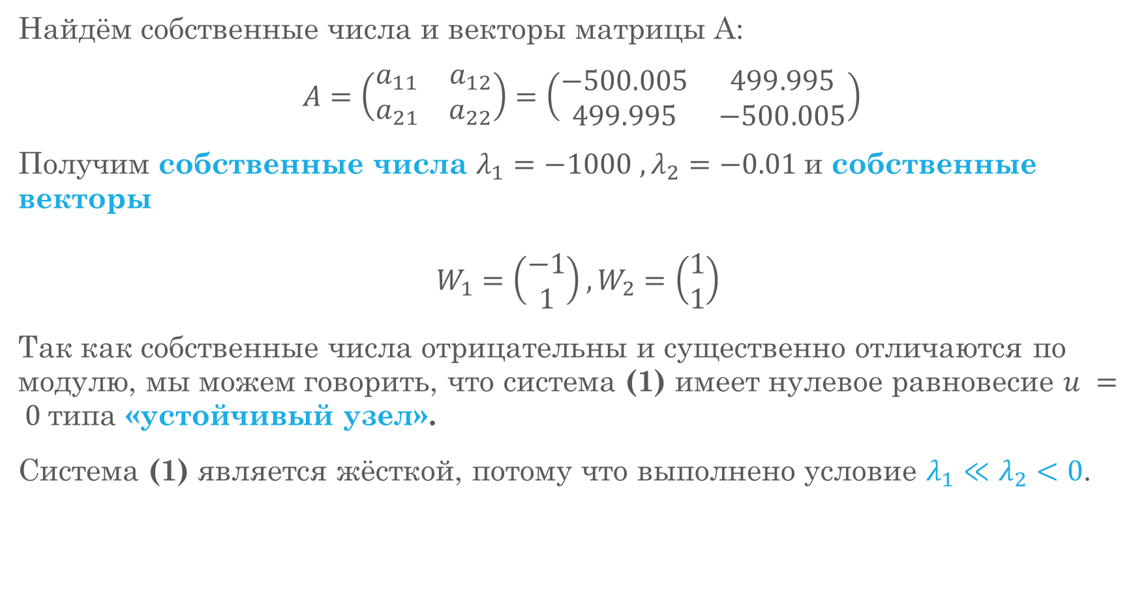
Собственные числа и векторы
Найдём собственные числа и векторы матрицы А:
$A=\left(\begin{matrix}a_{11} & a_{12} \\ a_{21} & a_{22}\end{matrix}\right)=$ $\left(\begin{matrix}−500.005 & 499.995 \\ 499.995 & −500.005\end{matrix}\right)$
Получим собственные числа $λ_{1}=−1000 ,λ_{2}=−0.01$и собственные векторы
$$W_{1}=\left(\begin{matrix}−1 \\ 1\end{matrix}\right),W_{2}=\left(\begin{matrix}1 \\ 1\end{matrix}\right)$$
Так как собственные числа отрицательны и существенно отличаются по модулю, мы можем говорить, что система (1) имеет нулевое равновесие $u = 0$типа «устойчивый узел».
Система (1) является жёсткой, потому что выполнено условие $λ_{1}≪λ_{2}<0$.

Slide 5
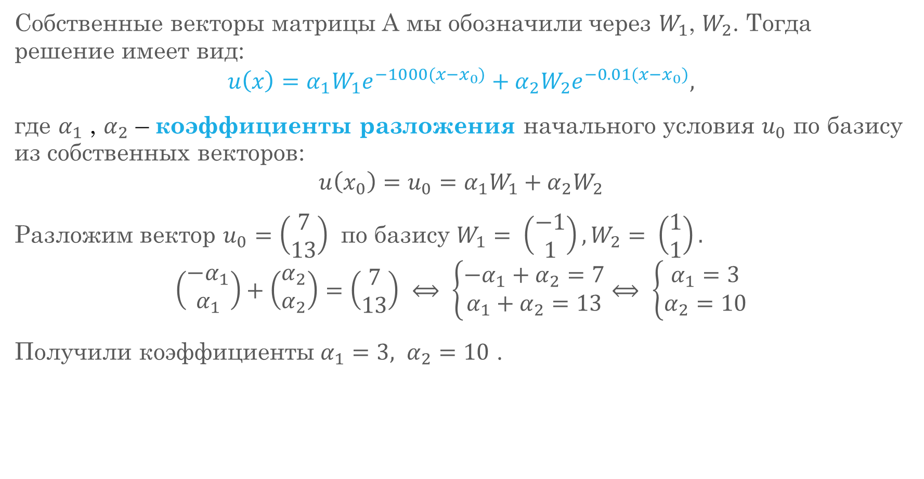
Точное решение задачи Коши_1
Собственные векторы матрицы А мы обозначили через $W_{1}$, $W_{2}$. Тогда решение имеет вид:
$$u\left(x\right)=α_{1}W_{1}e^{−1000(x−x_{0})}+α_{2}W_{2}e^{−0.01(x−x_{0})},$$
где $α_{1}$ , $α_{2}$ – коэффициенты разложения начального условия $u_{0}$ по базису из собственных векторов:
$$u\left(x_{0}\right)=u_{0}=α_{1}W_{1}+α_{2}W_{2}$$
Разложим вектор $u_{0}=\left(\begin{matrix}7 \\ 13\end{matrix}\right)$ по базису $W_{1}= \left(\begin{matrix}−1 \\ 1\end{matrix}\right),W_{2}= \left(\begin{matrix}1 \\ 1\end{matrix}\right).$
$$\left(\begin{matrix}{−α}_{1} \\ α_{1}\end{matrix}\right)+\left(\begin{matrix}α_{2} \\ α_{2}\end{matrix}\right)=\left(\begin{matrix}7 \\ 13\end{matrix}\right) ⟺ \left\{\begin{aligned}−α_{1}+α_{2}=7 \\ α_{1}+α_{2}=13\end{aligned}\right.⟺ \left\{\begin{aligned}α_{1}=3 \\ α_{2}=10\end{aligned}\right.$$
Получили коэффициенты $α_{1}=3, α_{2}=10$ .

Slide 6
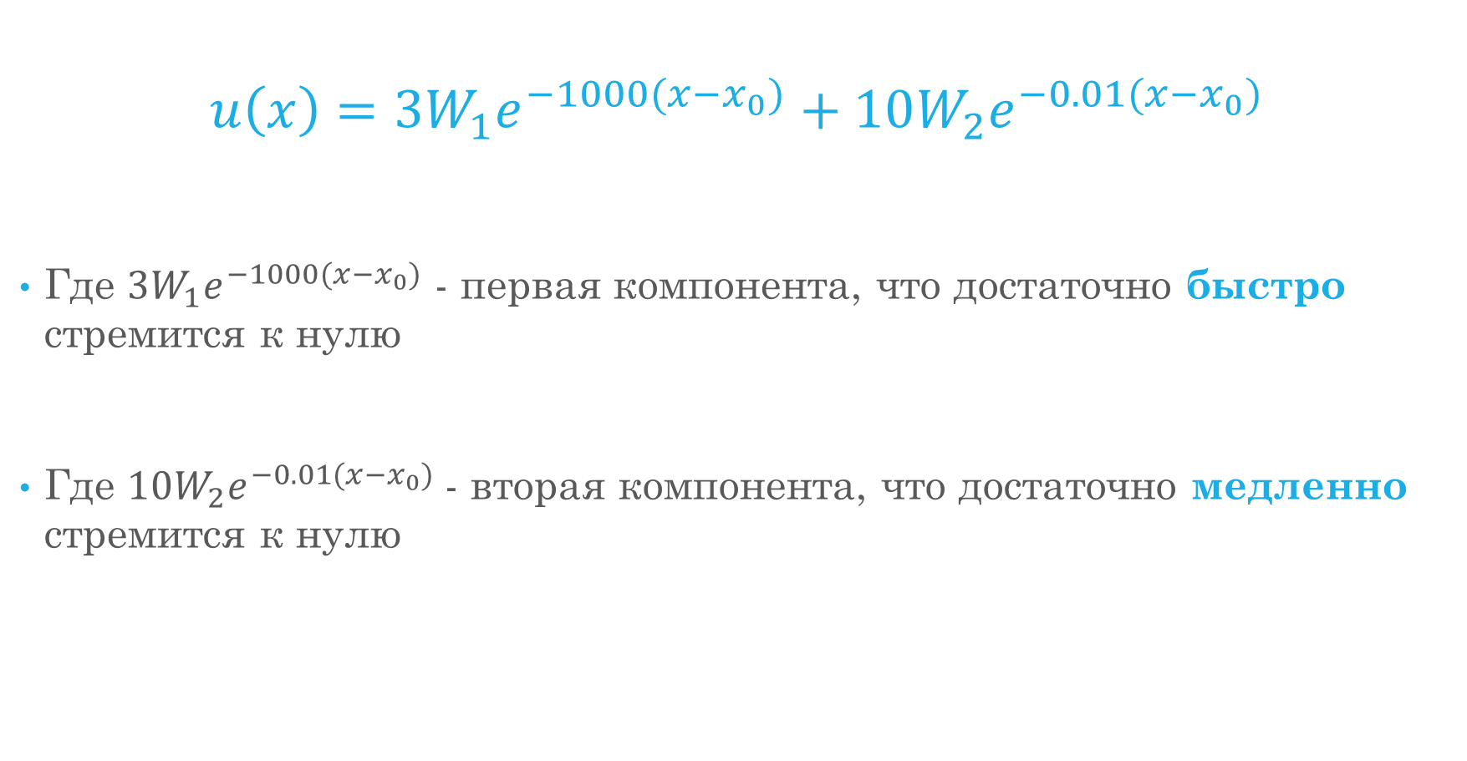
Точное решение задачи Коши_2
$$u\left(x\right)=3W_{1}e^{−1000(x−x_{0})}+10W_{2}e^{−0.01(x−x_{0})}$$
Где $3W_{1}e^{−1000(x−x_{0})}$ - первая компонента, что достаточно быстро стремится к нулю
Где $10W_{2}e^{−0.01(x−x_{0})}$- вторая компонента, что достаточно медленно стремится к нулю

Slide 7
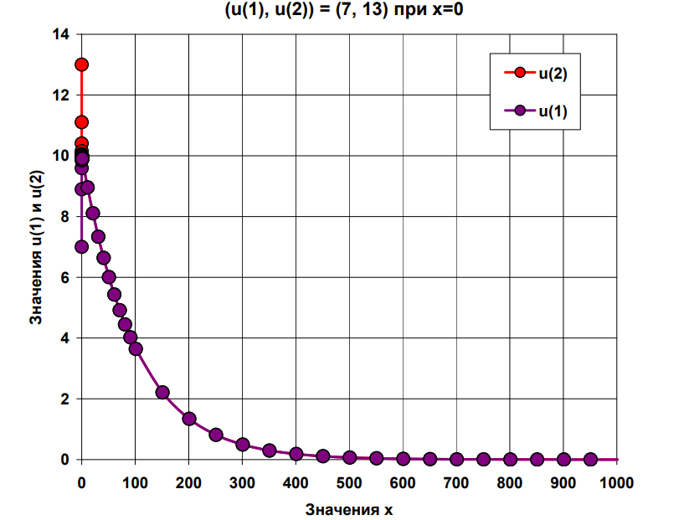
Точное решение жесткой системы ОДУ
Рисунок 1А

Slide 8
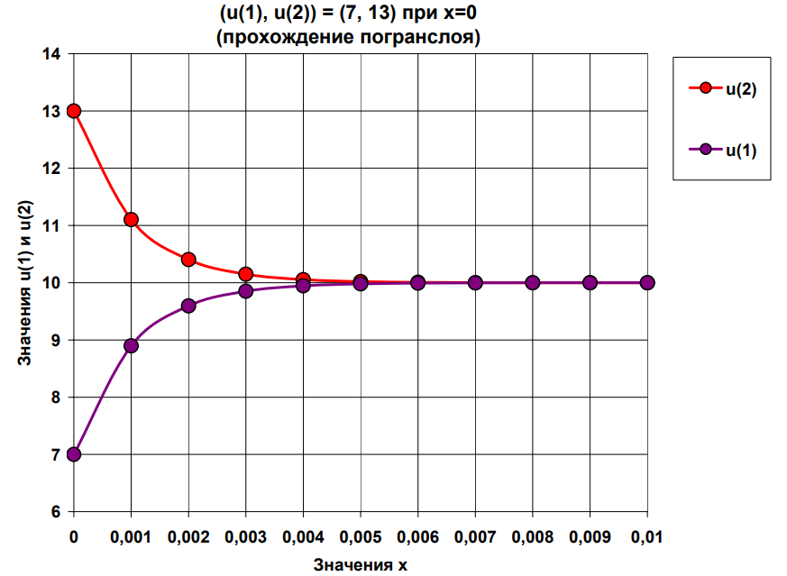
Точное решение жесткой системы ОДУ
Рисунок 1Б

Slide 9
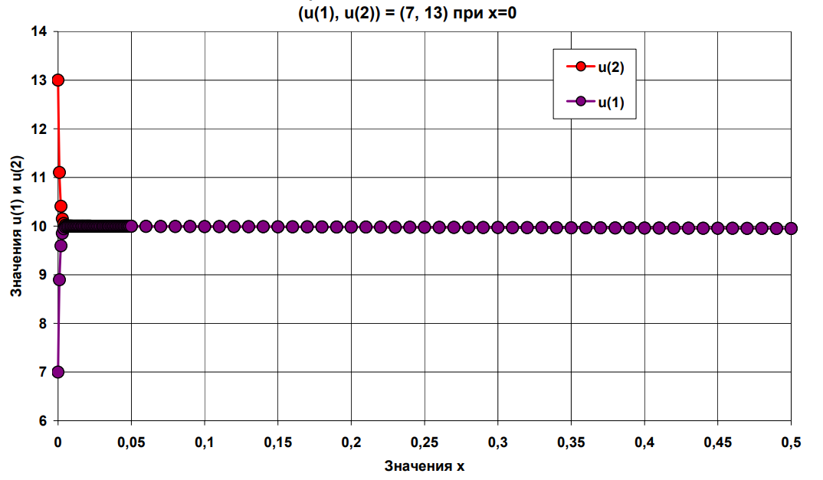
Точное решение жесткой системы ОДУ
Рисунок 1В

Slide 10
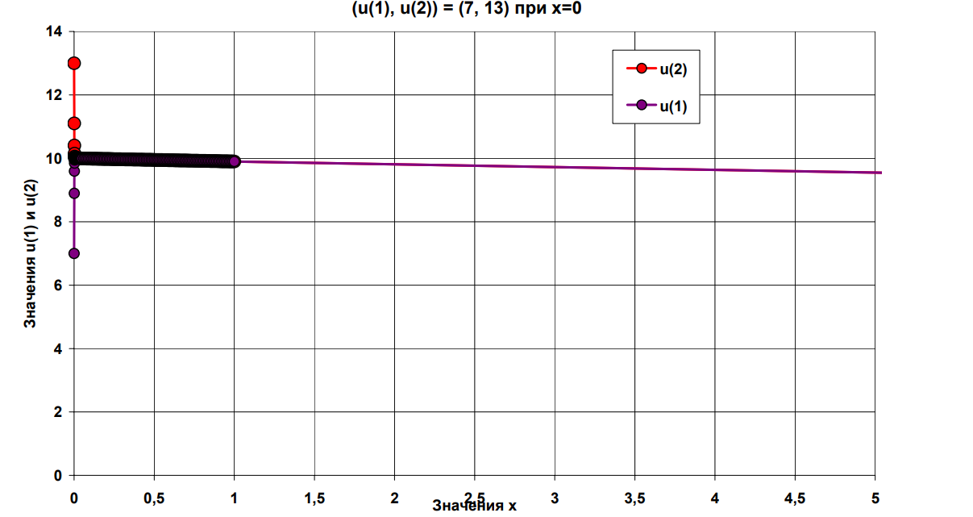
Точное решение жесткой системы ОДУ
Рисунок 1Г

Slide 11

Явный Метод Рунге-Кутта I, 2-го порядка
При решении задачи Коши для системы ОДУ $\left\{\begin{aligned}\frac{du}{dx}=f(x,u) \\ u\left(x_{0}\right)=u_{0}\end{aligned}\right.$
Явный метод РК I, 2-го порядка записывается в виде:
$$\left\{\begin{matrix}x_{0},v_{0}=u_{0},x_{n+1}=x_{n}+h_{n} \\ v_{n+1}=v_{n}+h_{n}∙f(x_{n}+\frac{h_{n}}{2},v_{n}+\frac{h_{n}}{2}f(x_{n},v_{n}) \\ n=0,1,2…\end{matrix}\right.$$

Slide 12
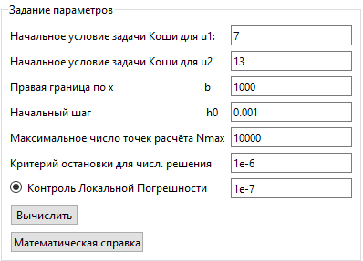
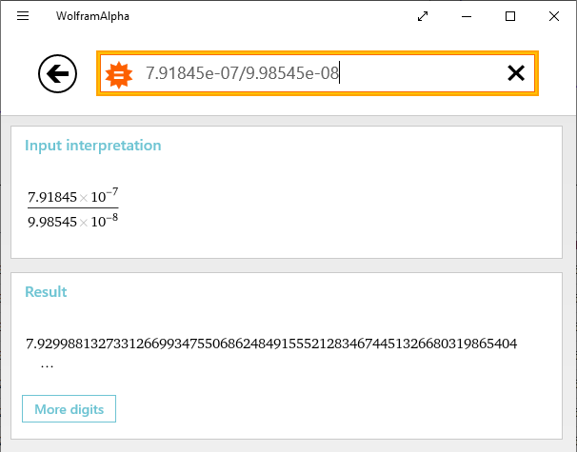
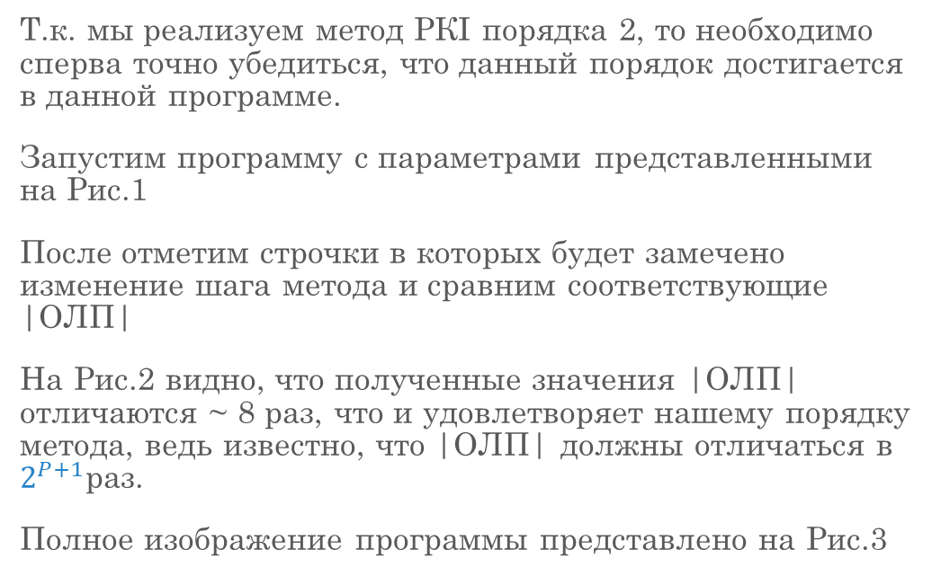
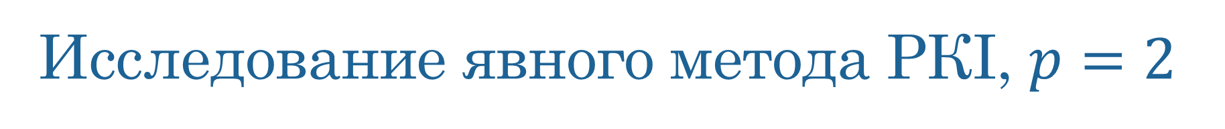
Исследование явного метода РКI, $p=2$
Т.к. мы реализуем метод РКI порядка 2, то необходимо сперва точно убедиться, что данный порядок достигается в данной программе.
Запустим программу с параметрами представленными на Рис.1
После отметим строчки в которых будет замечено изменение шага метода и сравним соответствующие |ОЛП|
На Рис.2 видно, что полученные значения |ОЛП| отличаются ~ 8 раз, что и удовлетворяет нашему порядку метода, ведь известно, что |ОЛП| должны отличаться в $2^{P+1}$раз.
Полное изображение программы представлено на Рис.3
Рис.1
Рис.2

Slide 13
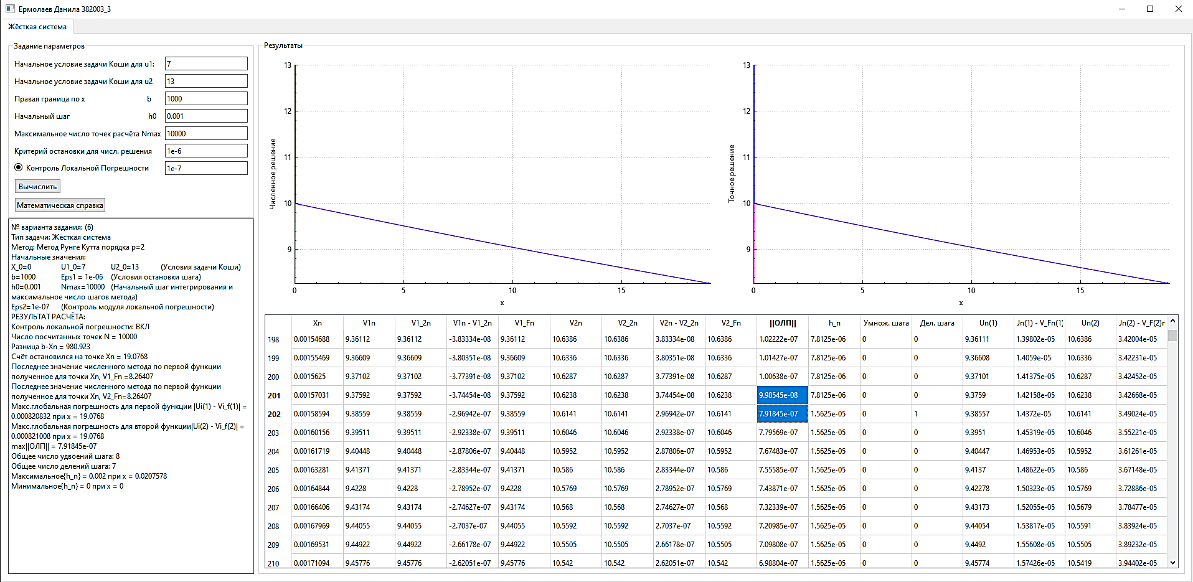
Исследование явного метода РКI, $p=2$
Рис.3

Slide 14
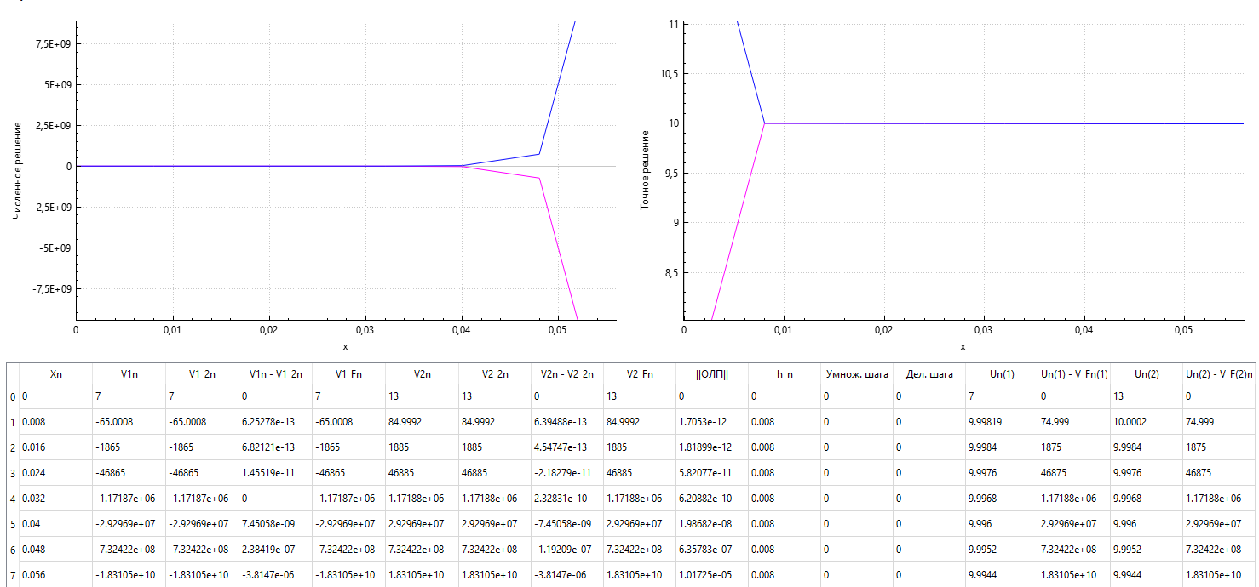
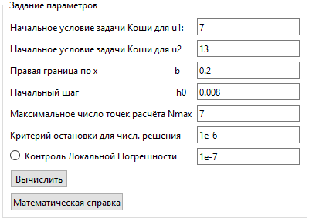
Нахождение раскачки в численном решении РКI, $p=2$
Рис.4

Slide 15
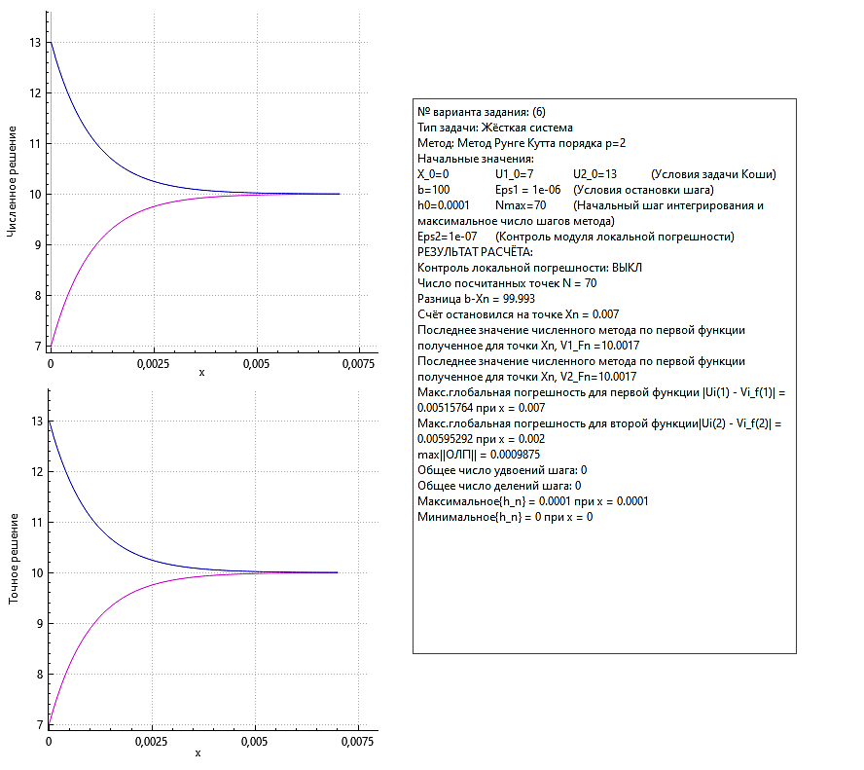
Расчёт численного решения при малом N=100. (1Б)
Рис.5

Slide 16
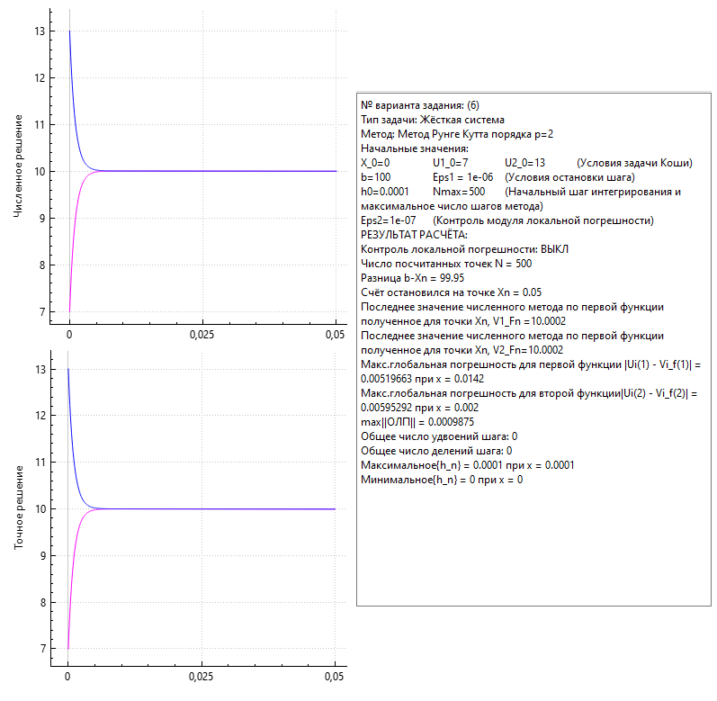
Расчёт численного решения при малом N=500. (1B)
Рис.6

Slide 17
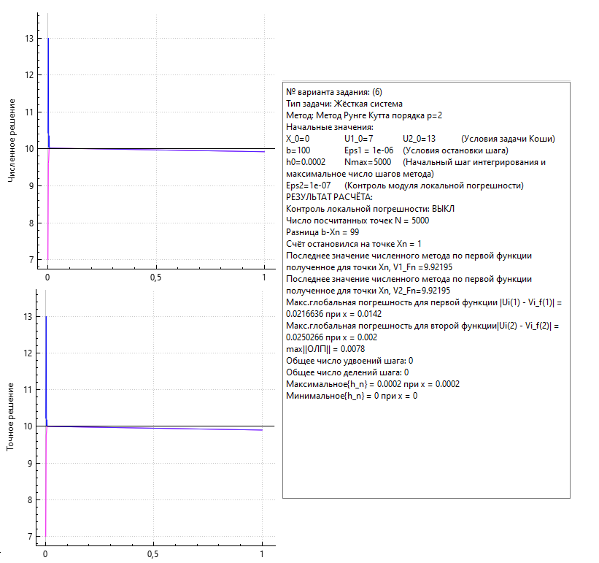
Расчёт численного решения при малом N=5000, h=0.0002. (1Г)
Рис.7

Slide 18
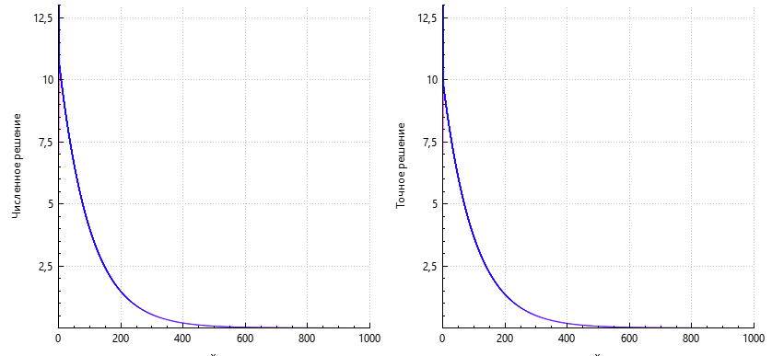
Расчёт численного решения при малом N=100000, h=0.001 (1A)
Рис.8

Slide 19
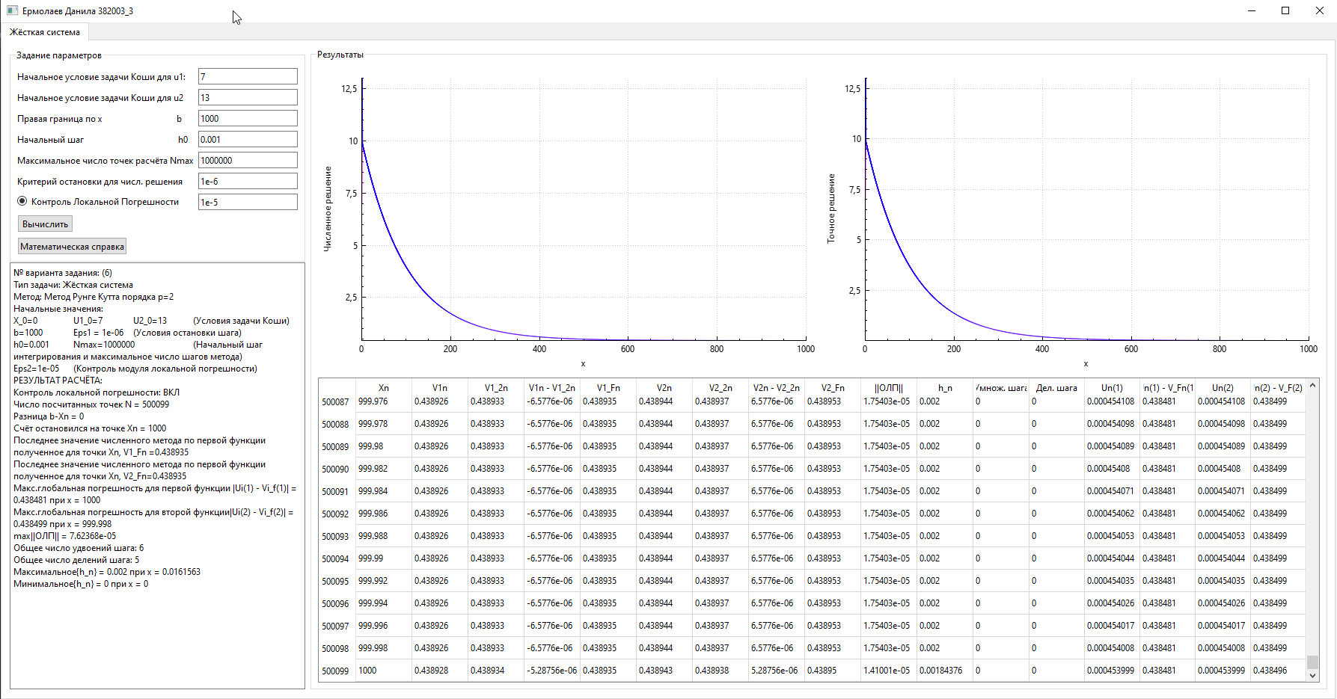
Расчёт численного решения при малом N=100000, h=0.001
Рис.9

Slide 20
Справка к программе

Slide 21
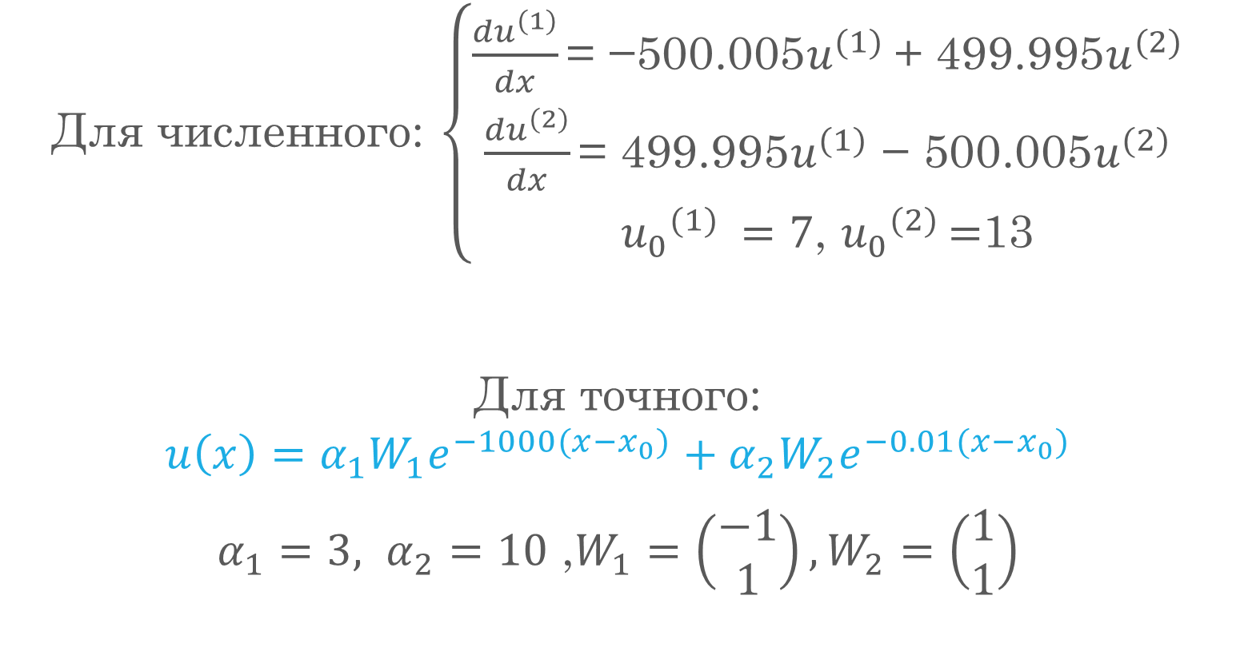
Система для численного метода и точное решение
Для численного: $\left\{\begin{aligned}\frac{{du}^{(1)}}{dx}\text{= −500.005}u^{(1)} \text{+ 499.995}u^{(2)} \\ \frac{{du}^{(2)}}{dx}\text{= 499.995}u^{(1)}\text{ − 500.005}u^{(2)} \\ {u_{0}}^{(1) }=7\text{,} {u_{0}}^{(2) }\text{=}\text{13}\end{aligned}\right.$
Для точного:
$$u\left(x\right)=α_{1}W_{1}e^{−1000(x−x_{0})}+α_{2}W_{2}e^{−0.01(x−x_{0})}$$
$α_{1}=3, α_{2}=10$ ,$W_{1}=\left(\begin{matrix}−1 \\ 1\end{matrix}\right),W_{2}=\left(\begin{matrix}1 \\ 1\end{matrix}\right)$

Slide 22
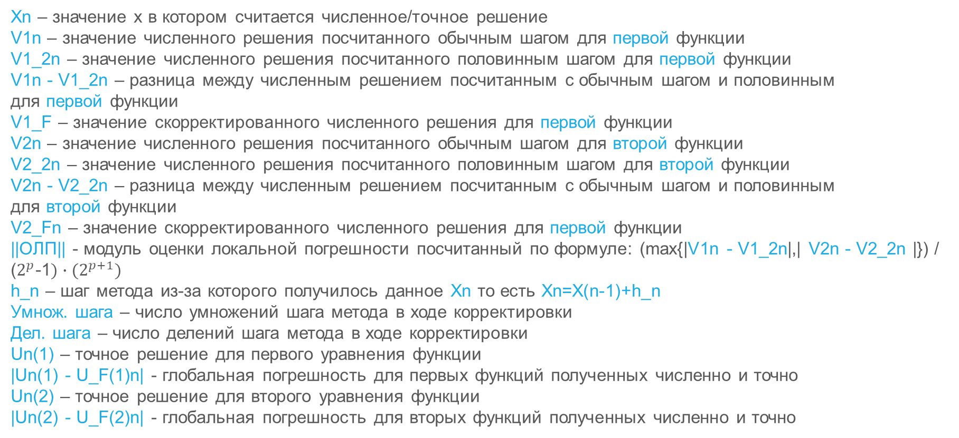
Объяснение символики в таблице программы
Xn – значение x в котором считается численное/точное решение V1n – значение численного решения посчитанного обычным шагом для первой функции
V1_2n – значение численного решения посчитанного половинным шагом для первой функции
V1n - V1_2n – разница между численным решением посчитанным с обычным шагом и половинным для первой функции
V1_F – значение скорректированного численного решения для первой функции
V2n – значение численного решения посчитанного обычным шагом для второй функции
V2_2n – значение численного решения посчитанного половинным шагом для второй функции
V2n - V2_2n – разница между численным решением посчитанным с обычным шагом и половинным для второй функции
V2_Fn – значение скорректированного численного решения для первой функции
||ОЛП|| - модуль оценки локальной погрешности посчитанный по формуле: (max{|V1n - V1_2n|,| V2n - V2_2n |}) / ($2^{p}$-1$)∙(2^{p+1})$
h_n – шаг метода из-за которого получилось данное Xn то есть Xn=X(n-1)+h_n
Умнож. шага – число умножений шага метода в ходе корректировки
Дел. шага – число делений шага метода в ходе корректировки
Un(1) – точное решение для первого уравнения функции
|Un(1) - U_F(1)n| - глобальная погрешность для первых функций полученных численно и точно
Un(2) – точное решение для второго уравнения функции
|Un(2) - U_F(2)n| - глобальная погрешность для вторых функций полученных численно и точно

